Slide 1


Chào mừng các cô về dự lớp Bé
KHÁM PHÁ KHOA HỌC
Đề tài: Khám phá con cua

Slide 2
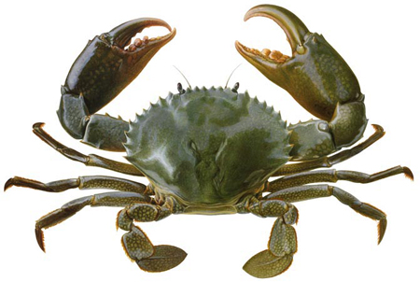
Con cua

Slide 3
Càng cua
Mắt
Mai cua
Chân

Slide 4
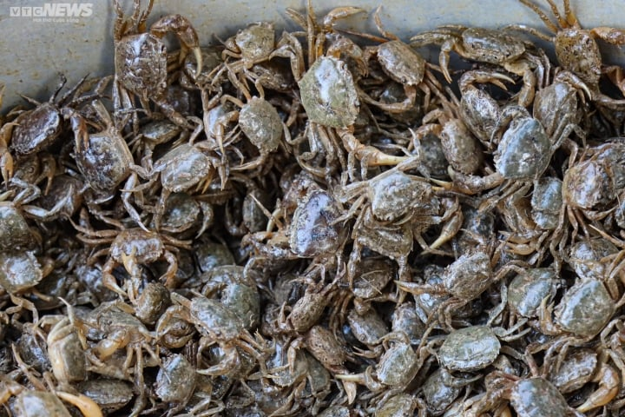
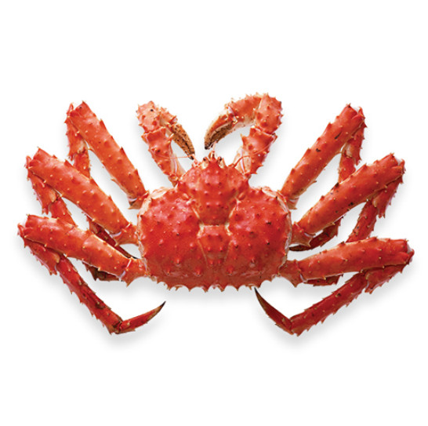

Slide 5
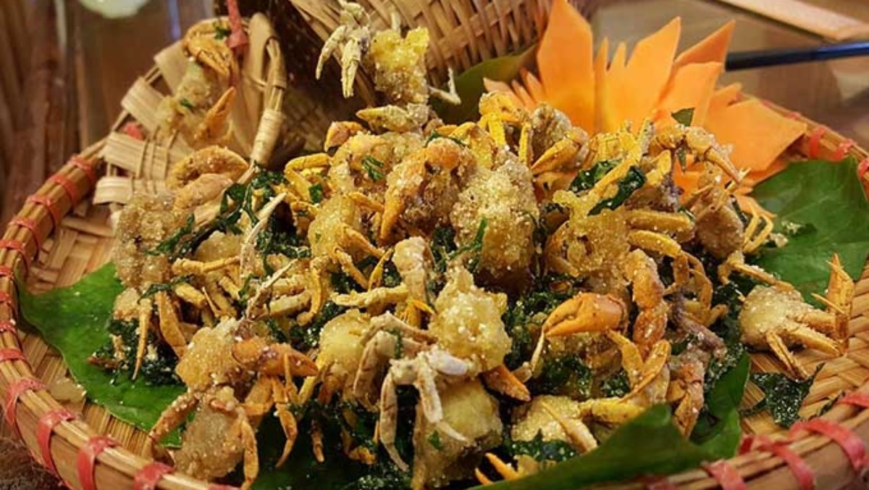

Slide 6
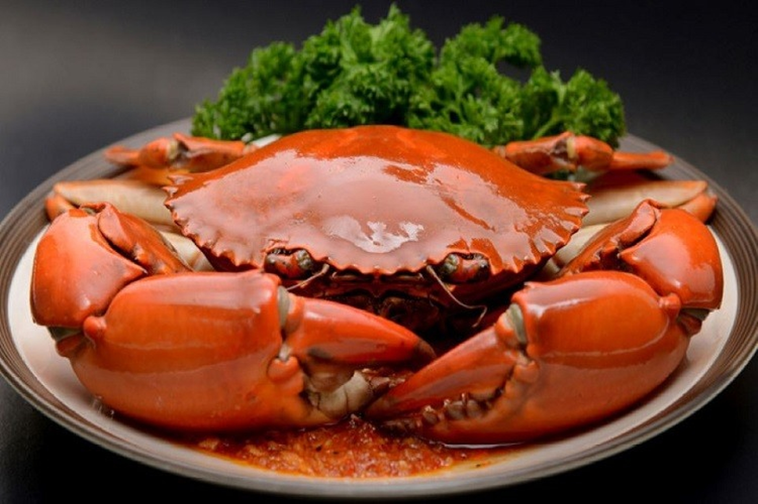

Slide 7
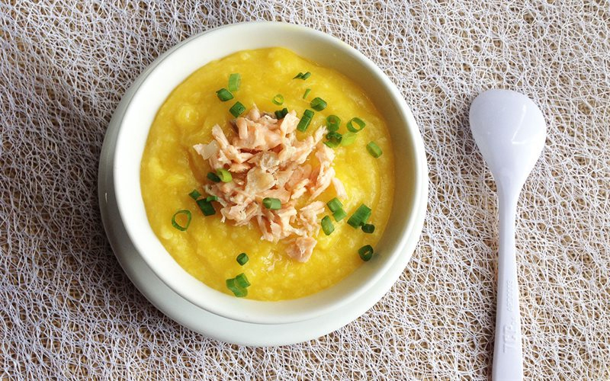

Slide 8
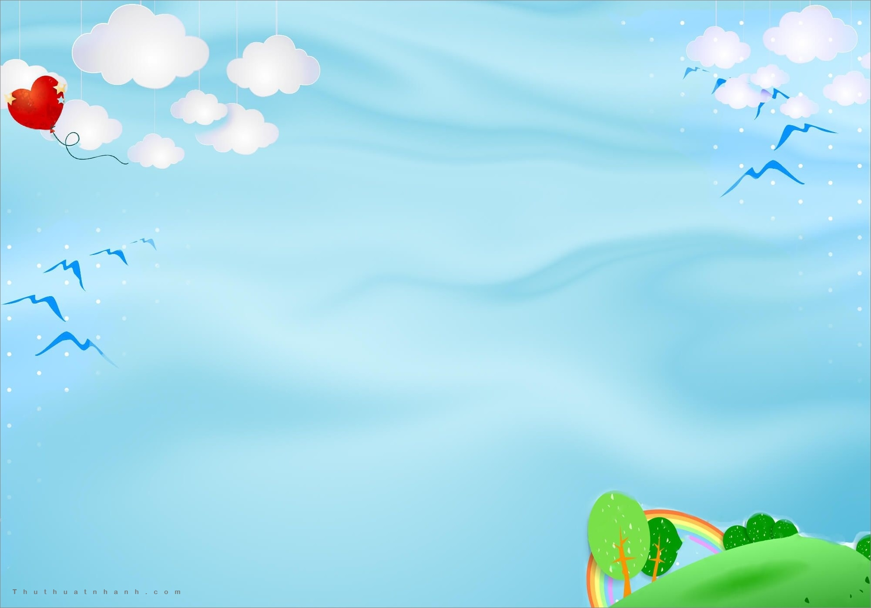

Trò chơi: Cua kẹp

Slide 9


Giờ học đến đây là kết thúc
Chúc các
cô mạnh khoẻ
Chúc các bé chăm ngoan học giỏi

Slide 10
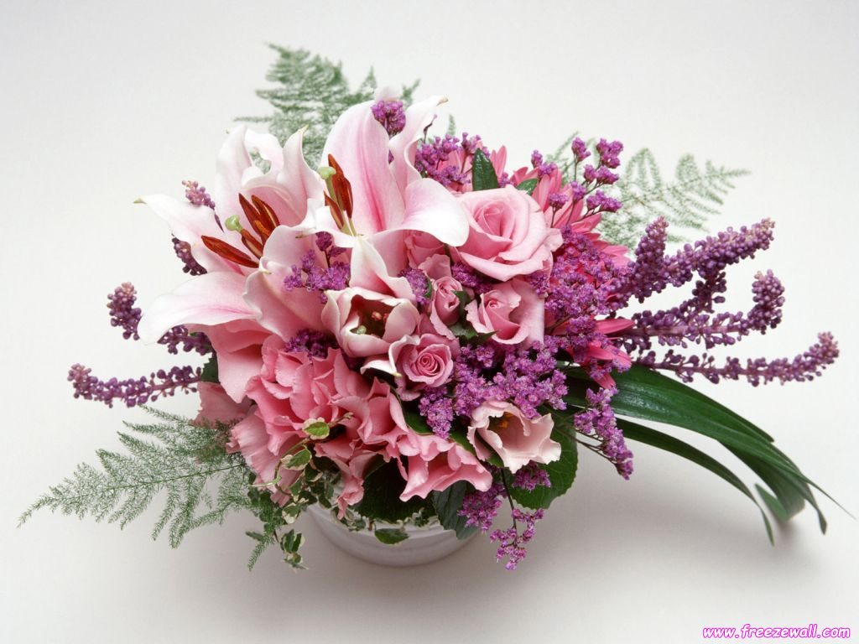




Xin ch©n thµnh c¶m ¬n

